Slide 1

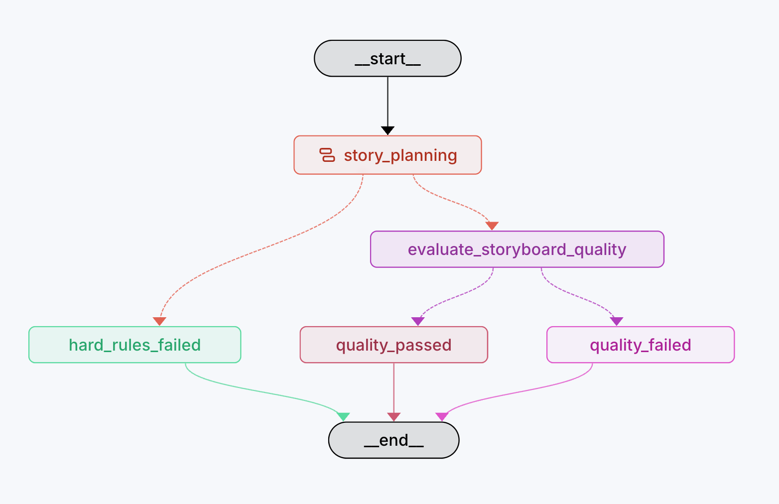

Slide 2
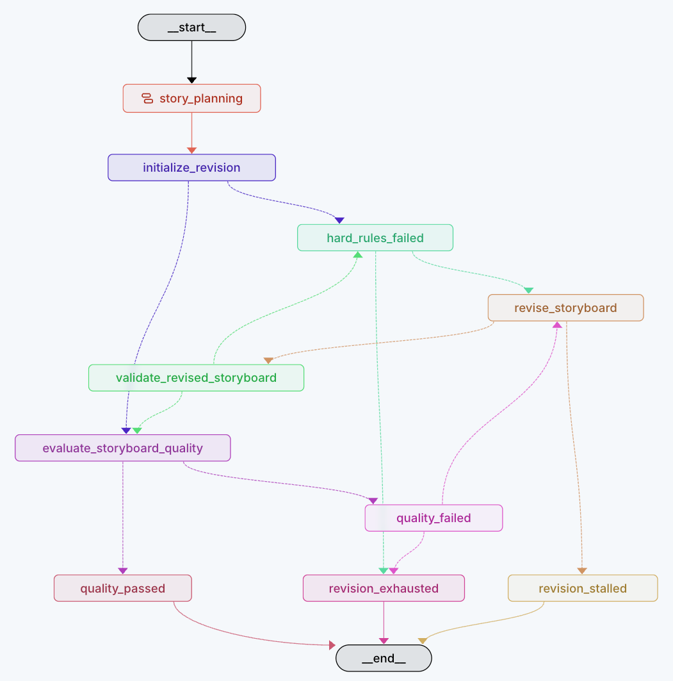

Slide 4
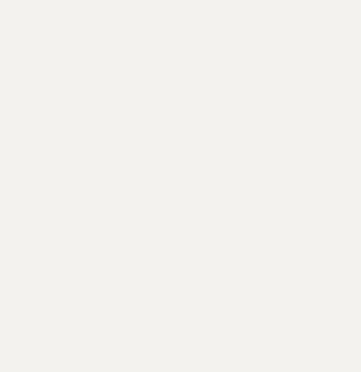
这个方法只做一件事：
把假模型第一次修订时盖上去的字样撕掉，让这一镜的内容和初版一样。

Slide 5
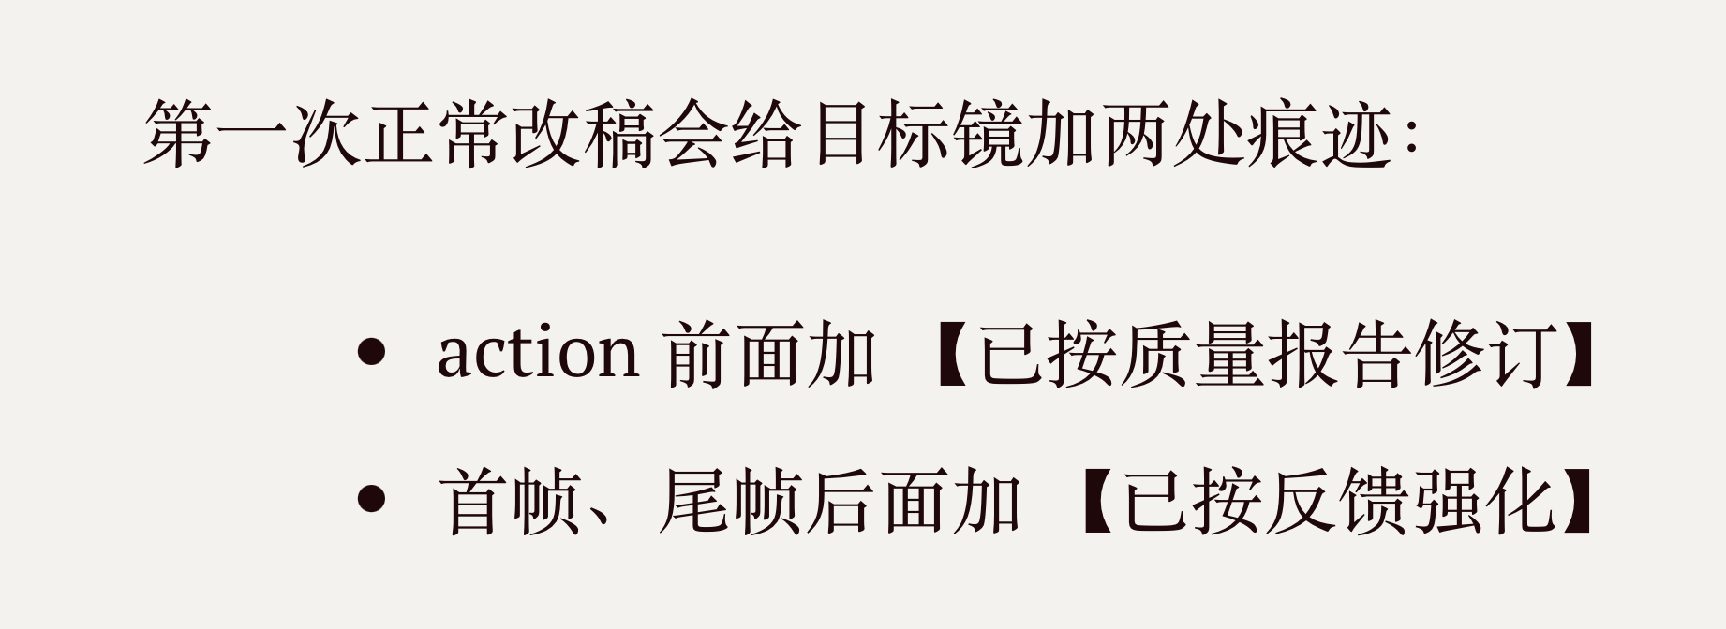

Slide 6
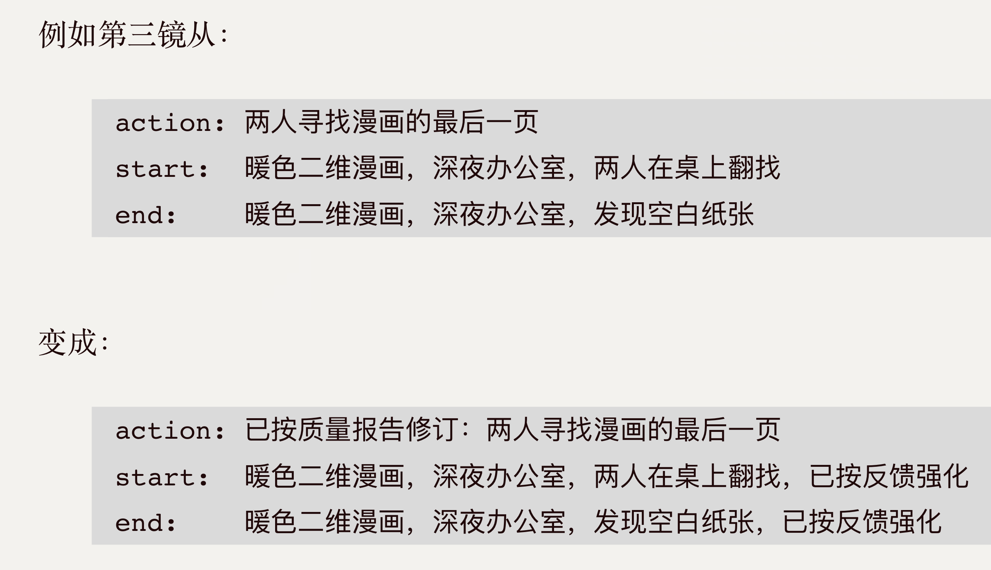

Slide 8


